Slide 1
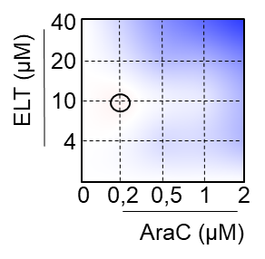
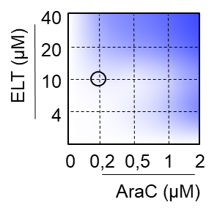
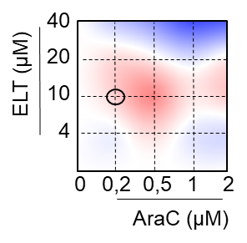
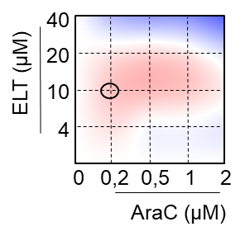
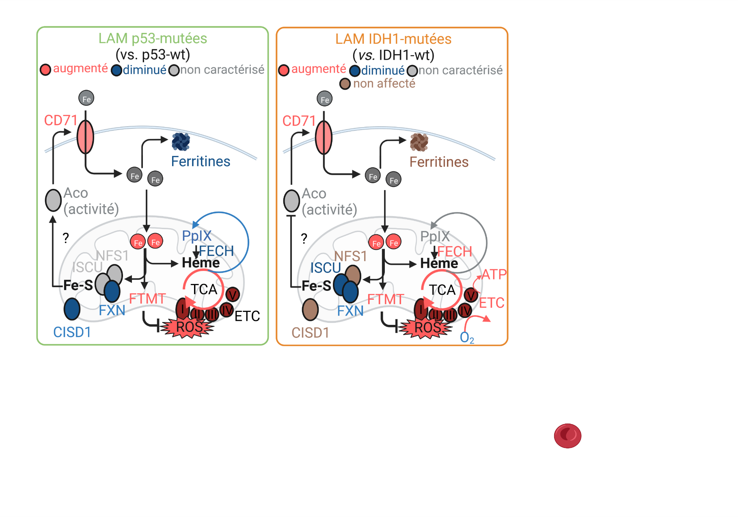
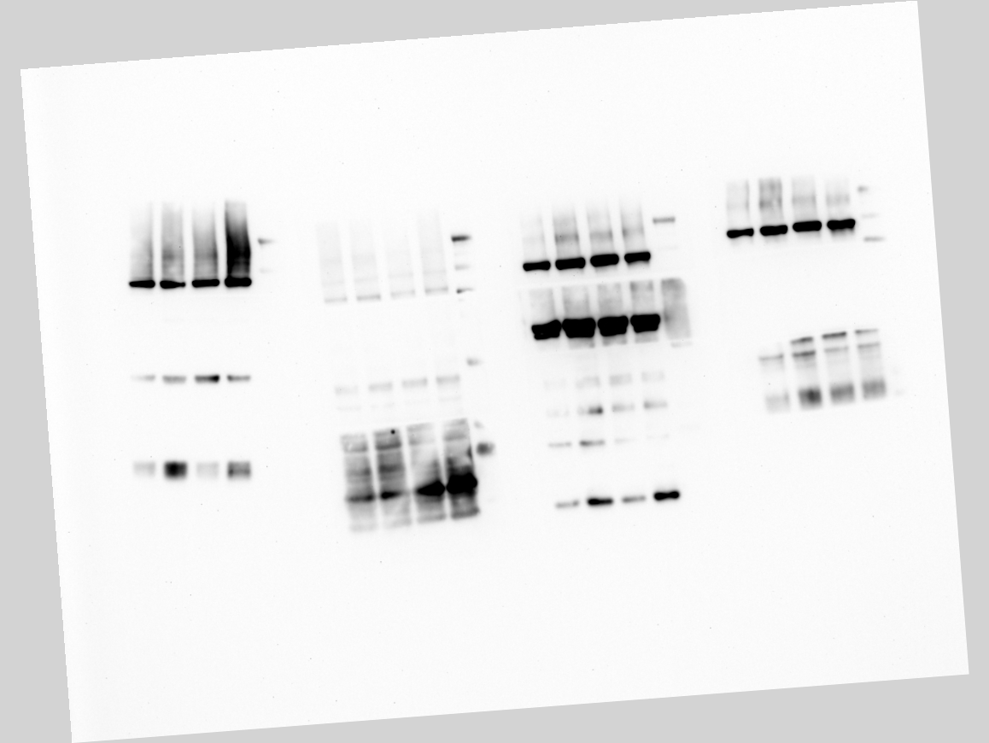
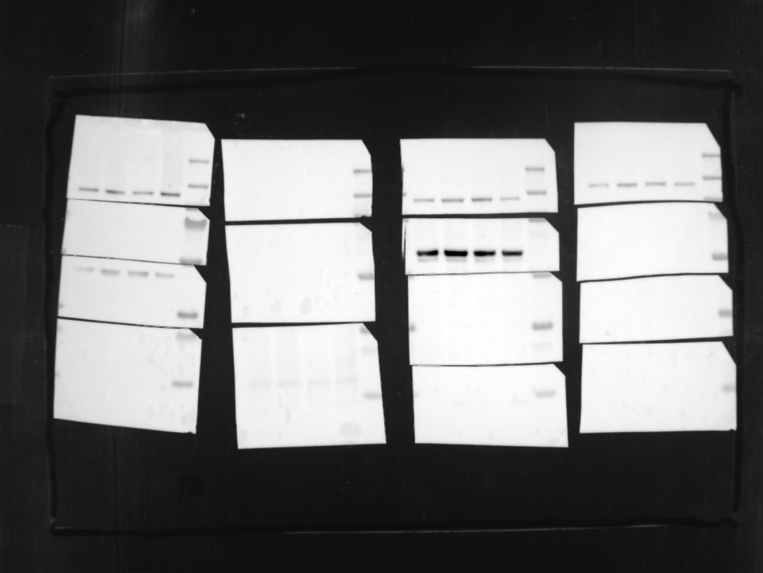
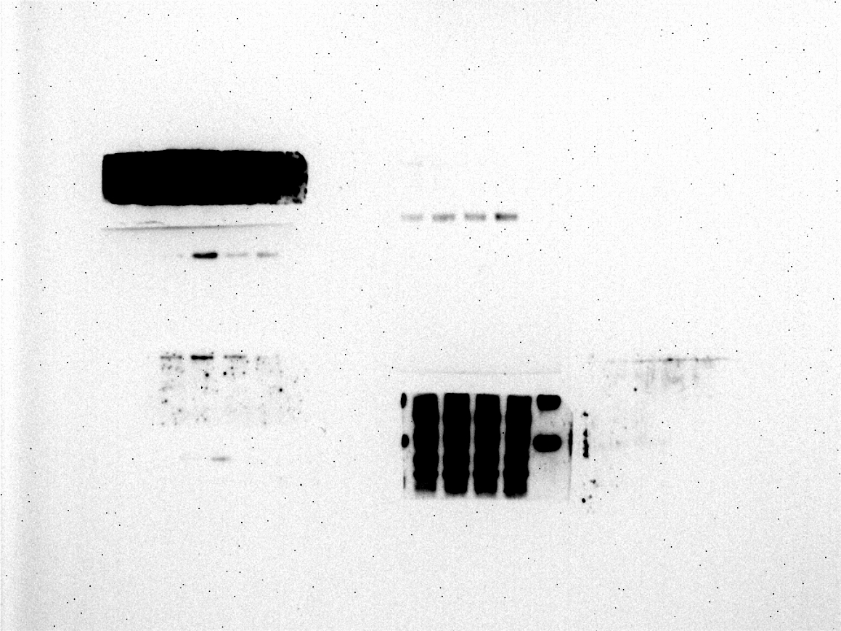
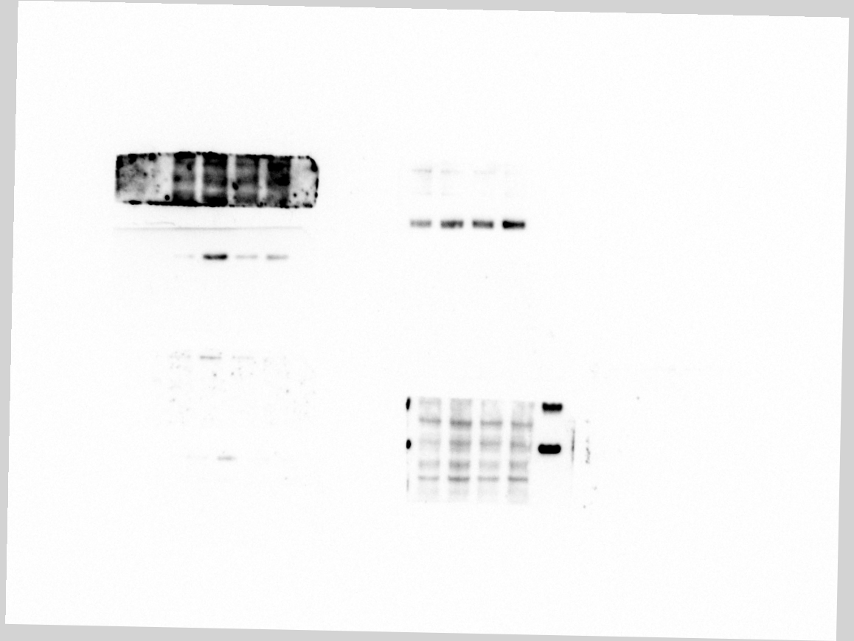
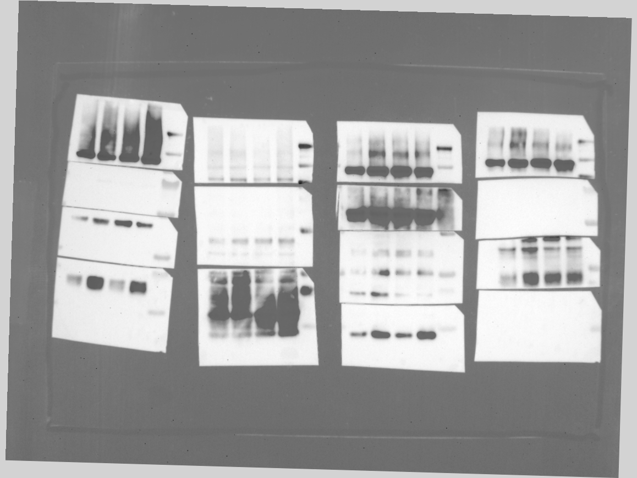

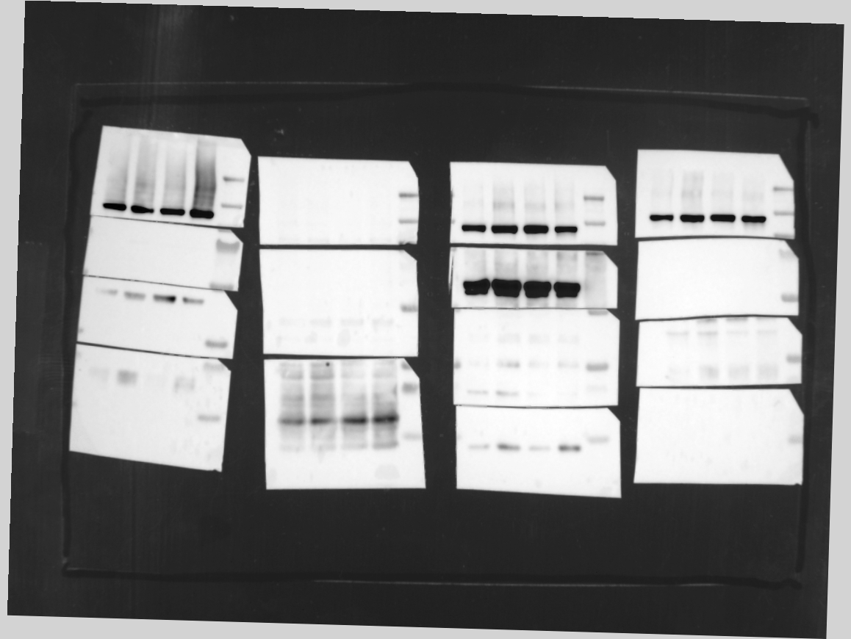
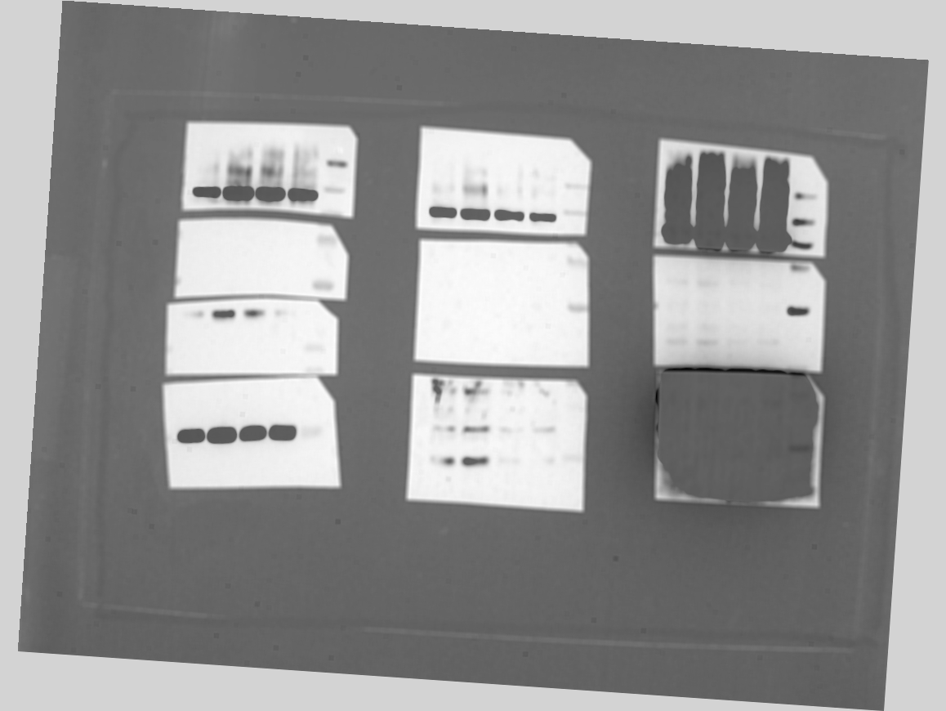
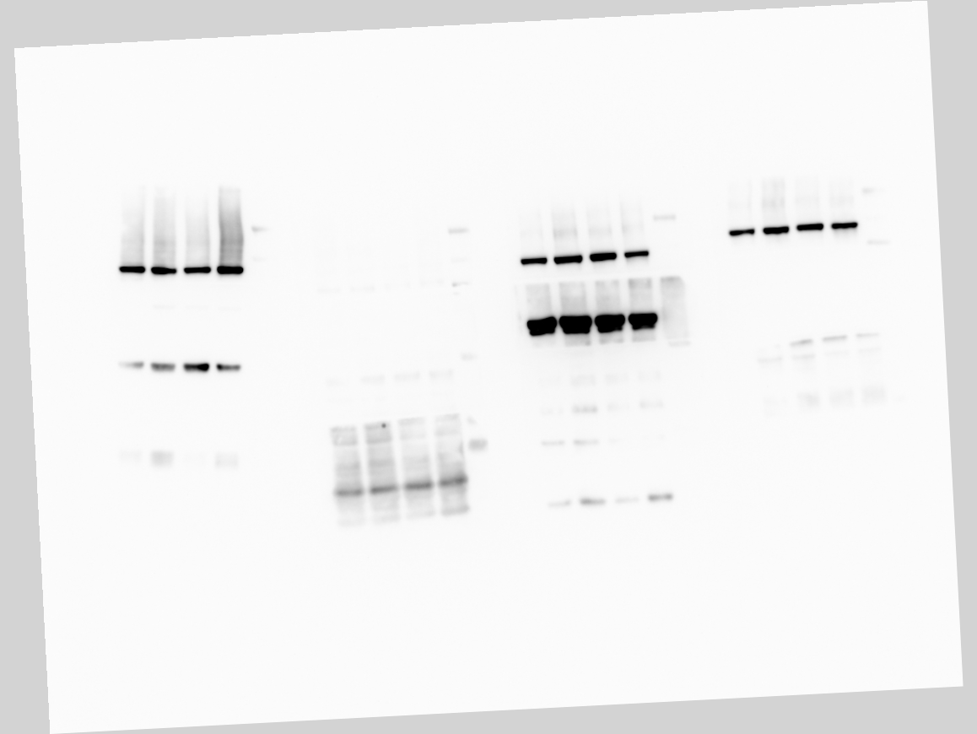
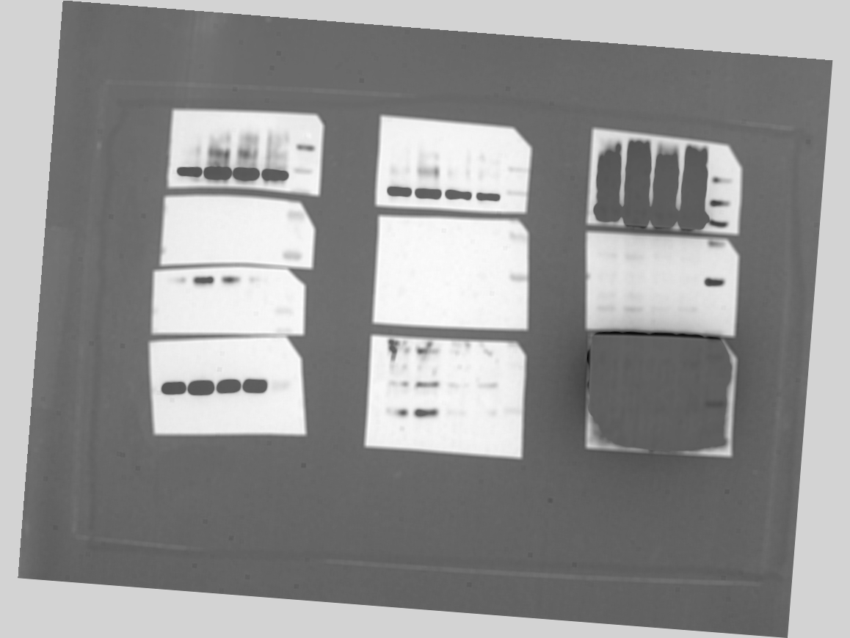
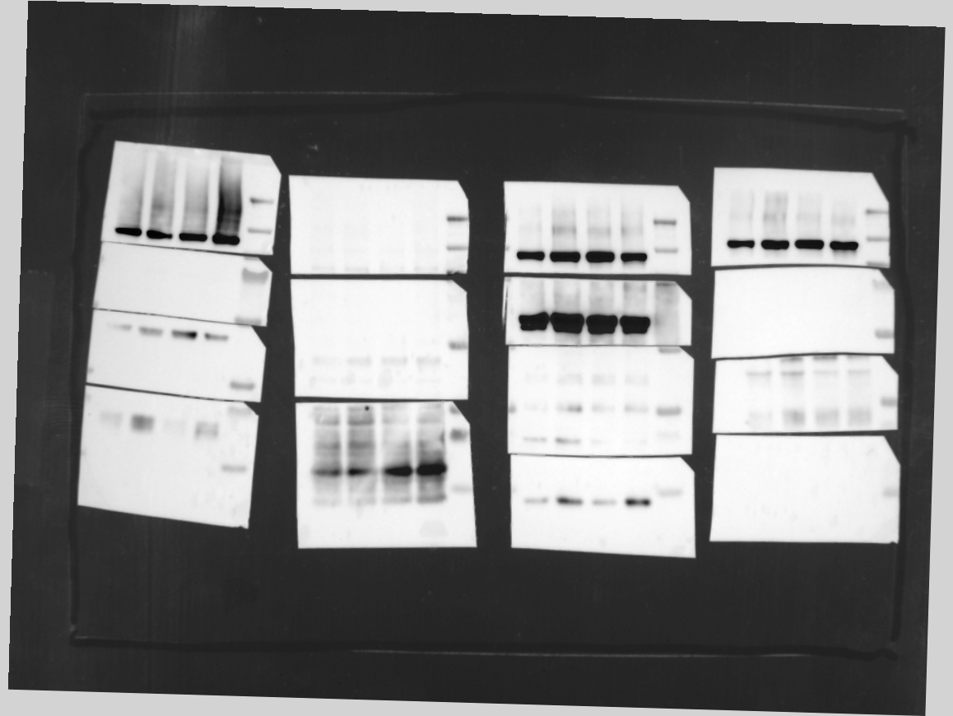
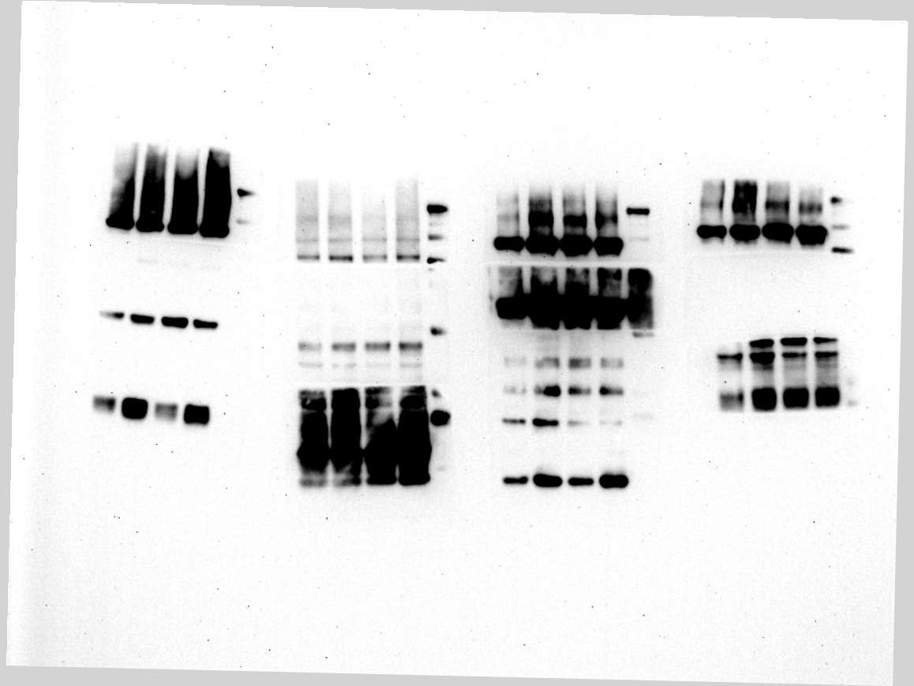
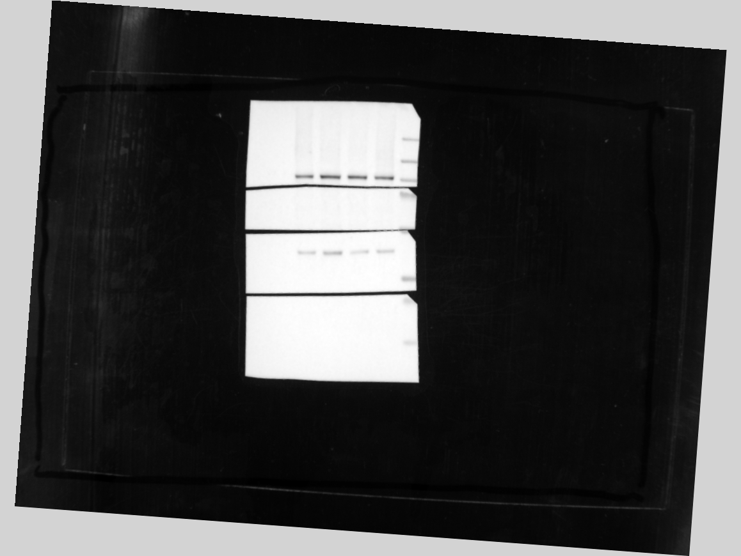
A
IDH1-wt
IDH1-R132H
B
ZIP Index
-4,1
1,5
3,7
9,9
antagoniste
synergique
C
IDH1wt
IDH1_{R132H}
D
IDH1wt
IDH1_{R132H}
E
IDH1wt
IDH1_{R132H}
F
56-11
55-2
55-4
56-11
56-11
56-5
55-2
55-4
55-2
55-4
56-5
56-5
NFS1
FTH1
ALAS2
ISCU
FTL
UROS
FTMT
UROD
FXN
MFRN1
CPOX
CISD1
HSP90
FECH
CISD2
HSP90
ACO2
HSP90

Slide 2
Iron
Amino acids

